Slide 1
Тақырыбы: Гидростатикалық қысым
7-сынып

Slide 2

Оқу мақсаты
7.3.1.5 – сұйықтардағы гидростатикалық қысымның формуласын шығару және оны есептер шығаруда қолдану.
Сұйықтар мен газдардағы қысым туралы біледі;
Сұйықтардағы гидростатикалық қысымның формуласын жаза алады, есептер шығаруда қолдана алады:
Бағалау критерийлері
<number>

Slide 3
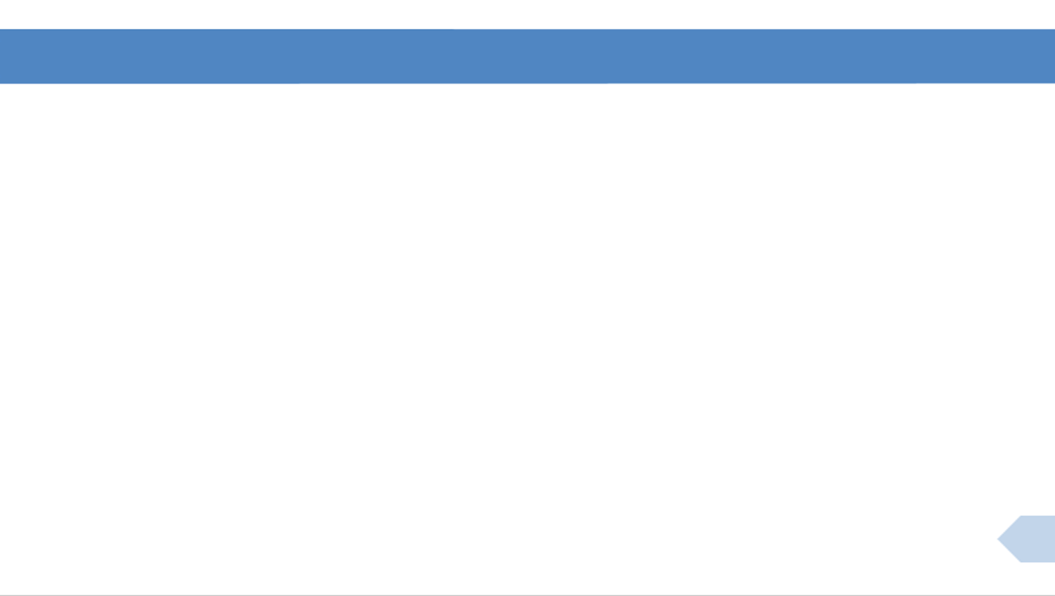
Бүгінгі сабақта:
Қандай қысым гидростатикалық деп аталады?
Гидростатикалық қысымның шамасын қалай есептеуге болады?
Ыдыс түбіне түсіретін гидростатикалық қысымның ыдыс табанының ауданына тәуелділігі қандай?
<number>

Slide 4
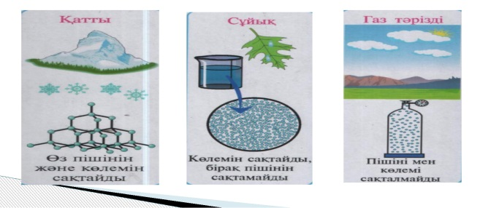
1.Қатты дене қысымды қалай жеткізеді?
2.Сұйықтар мен газдар неліктен қысымды барлық жаққа бірдей жеткізеді?
Қатты денелер қысымды күштің әрекеті ету бағытында жеткізеді.
СұйыСұйықтар мен газдар өздеріне түсірілген қысымды өзгеріссіз барлық бағытта бірдей жеткізеді. Паскаль заңы.
<number>

Slide 5
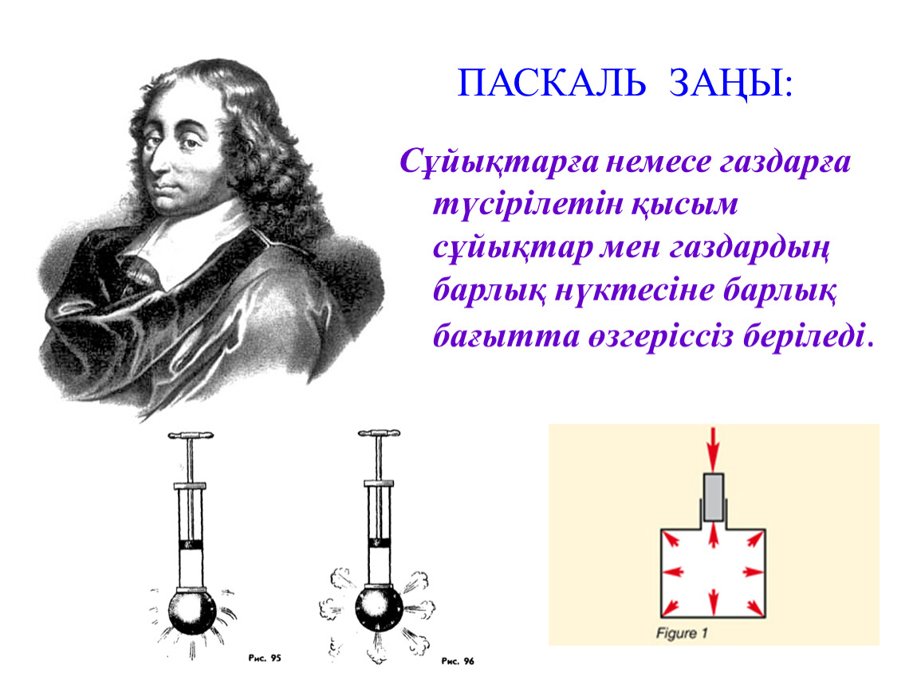
<number>

Slide 6
Бейнебаян көруге шақырамын.
https://bilimland.kz/kk/courses/physics-kk/fizika-negizi/qysym/lesson/sui-yqtyqtar-qysymy-paskal-zangy
Дескриптор: білім алушы
бейнабаянды көреді, гидрастатикалық қысымның формуласын қорыта алады.
<number>

Slide 7
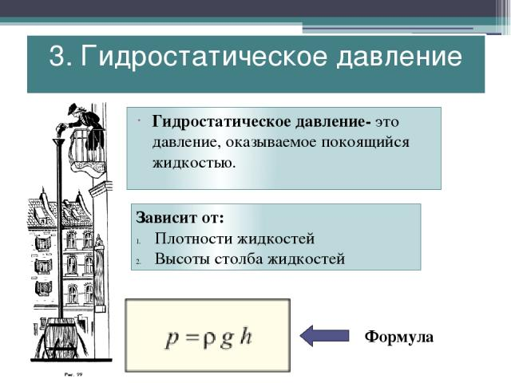
Гидростатикалық қысым
Ауырлық күші әрекетінен туындайтын сұйық қысымы ыдыс түбінің ауданына тәуелді болмайды, тек сұйықтың бағанасының биіктігі мен оның тығыздығына тәуелді болады.
Тәуелді:
1.Сұйықтың немесе газ бағанасының бииіктігінен ;
2. Сұйықтың немесе газдың тығыздығынан.
<number>

Slide 8
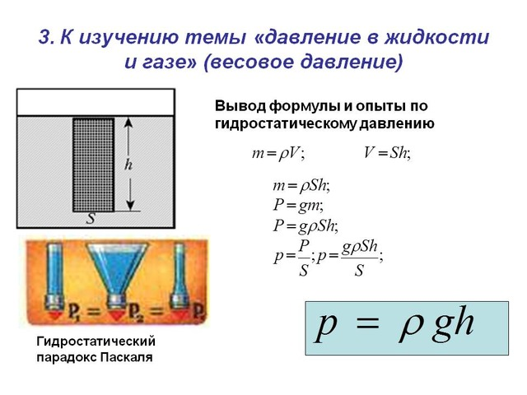
ГидрГидростатикалық қысымның формуласын қорытын шығарайық
<number>

Slide 9
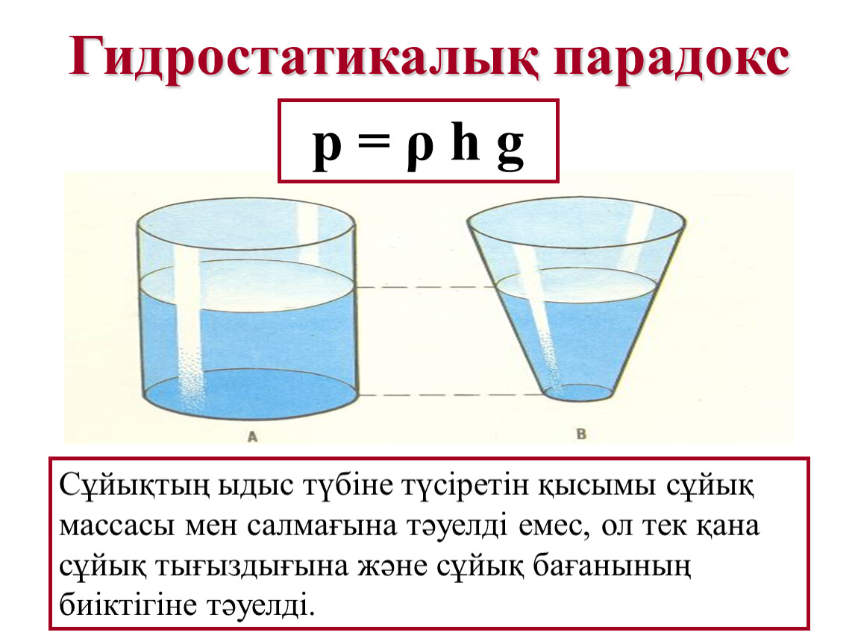
<number>

Slide 10
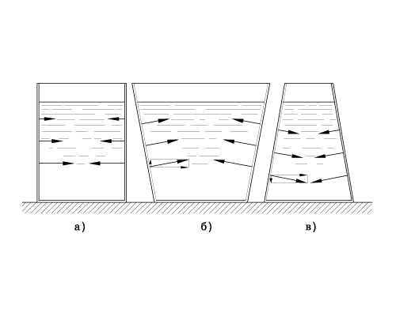
Гидростатикалық ғажайып
        Формалары әртүрлі ыдыстардағы бірдей деңгейдегі сұйықтықтардың ыдыс түбіне түсіретін қысымдары бірдей болады

Slide 11
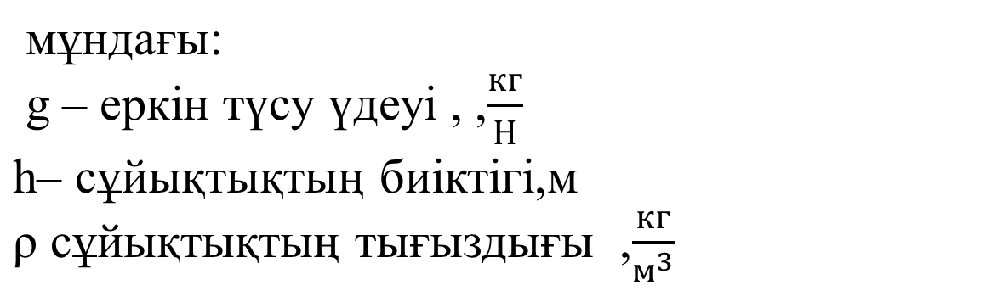
Р= ρg h
<number>

Slide 12
Бекіту тапсырмасы
1 тапсырма
1. Судың, керосиннің, сынаптың 0,6 м тереңдіктегі қысымын табыңдар.
Дескриптор: білім алушы
Судың, керосиннің, сынаптың тығыздығын анықтайды ;
Гидростатикалық қысымның формуласын пайдалана алады.

Slide 13
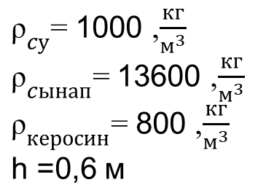
Дұрыс жауап
1 тапсырма
Бер:
Керекті формула;
Шешуі:
Р= ρg h
Р= ?

Slide 14
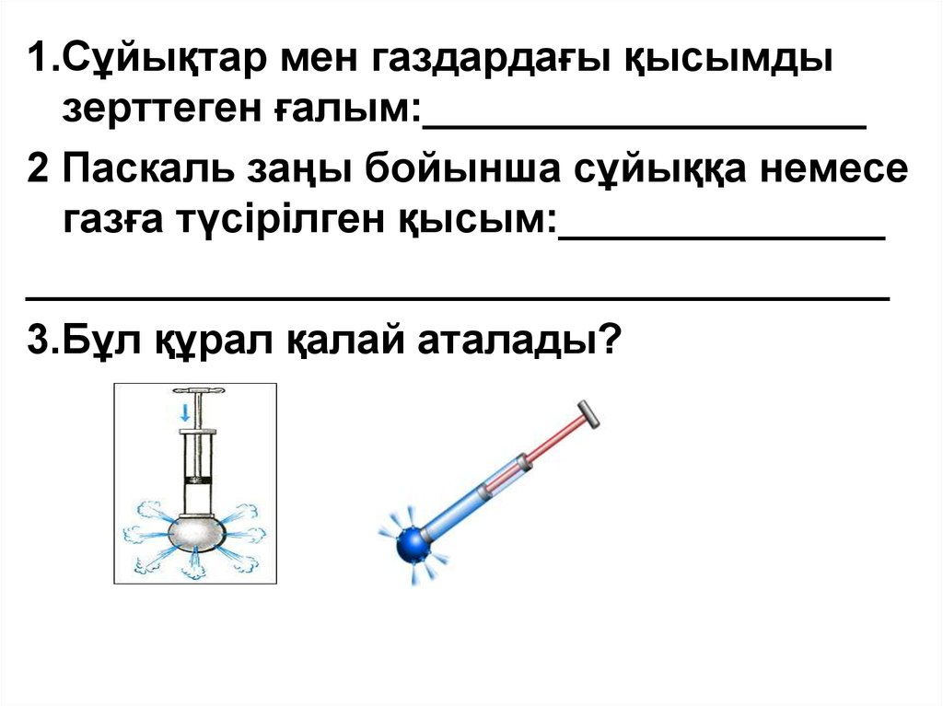
Тапсырма 2
Дескриптор: білім алушы
Сұйықтар мен газдардағы қысымды зерттеген ғалымды атап бере алады.
Паскаль заңын тұжырымдап және құралдың атын атап бере алады.
<number>

Slide 15


рефлекция

Slide 16
Қорытынды
Бүгінгі сабақта:
Сұйықтар мен газдардағы қысым туралы білдік.
Сұйықтардағы гидростатикалық қысымның формуласын қорытып шығарып, есептер шығаруда қолдандық.

Slide 17
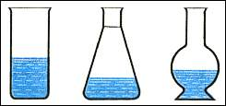
Оқу тапсырмасы
Пішіндері әртүрлі үш ыдысқа шемішке майы құйылған. Майдың осы ыдыстардың түбіне түсіретін қысымы жайлы не айтуға болады-олар бірдей ме, әлде әртүрлі бола ма?
Дескриптор: білім алушы
ыдыстардың түбіне түсіретін қысымы қандай болатынын айта алады.

